Slide 1
الملك عبدالله الأول بن الحسين
«الملك المؤسس»

Slide 2
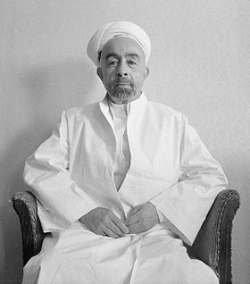

Slide 3
وُلدفي مكة المكرمة، في 4 نيسان 1882
أسس الملك عبد الله إمارة شرق الأردن في 21 نيسان 1921م
وقع وثيقة الاستقلال في قصر رغدان يوم 25 أيار 1946
اغتيل الملك عبد الله عند مدخل المسجد الأقصى بالبلدة القديمة في القدس بينما كان يهم لأداء صلاة الجمعة في 20 يوليو 1951

